Slide 1
স্বাগতম
“কারো মনে তুমি দিও না আঘাত , সে আঘাত লাগে কাবার ঘরে ।”

Slide 2
শিক্ষক পরিচিতি
নামঃ মোঃ ফরিদ উদ্দিন
প্রভাষকঃ পৌরনীতি ও সুশাসন
এস আর ডি শামছ উদ্দিন ভূঁইয়া স্কুল এন্ড কলেজ
শাহেদল, হোসেনপুর, কিশোরগঞ্জ।
মোবাইলঃ 01682547689
ইমেইলঃ uddinfarid1985@gmail.com
শ্রেণিঃ একাদশ
বিষয়ঃ পৌরনীতি ও সুশাসন ১ম পত্র
অধ্যায়ঃ ষষ্ঠ
কারো মনে তুমি দিও না আঘাত , সে আঘাত লাগে কাবার ঘরে ।

Slide 3
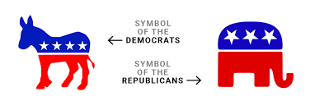
কারো মনে তুমি দিও না আঘাত , সে আঘাত লাগে কাবার ঘরে ।

Slide 4
রাজনৈতিক দলের বিভিন্ন রুপ
কারো মনে তুমি দিও না আঘাত , সে আঘাত লাগে কাবার ঘরে ।

Slide 5
শিখন ফল
১. রাজনৈতিক দলের বিভিন্ন রুপ সম্পর্কে জানতে পারবে।
২. বিভিন্ন দল ব্যবস্থার গুণ সম্পর্কে জানতে পারবে।
৩. বিভিন্ন দল ব্যবস্থার দোষ সম্পর্কে জানতে পারবে।
কারো মনে তুমি দিও না আঘাত , সে আঘাত লাগে কাবার ঘরে ।

Slide 6
দল ব্যবস্থা
এক দল ব্যবস্থা
দ্বি-দল ব্যবস্থা
বহু দল ব্যবস্থা
একটি মাত্র দল থাকে
একাধিক দল থাকলেও দুটি দলের প্রাধান্য থাকে
বহু দলের ( দুই এর অধিক ) অস্তিত্ব ও প্রাধান্য থাকে
কারো মনে তুমি দিও না আঘাত , সে আঘাত লাগে কাবার ঘরে ।

Slide 7
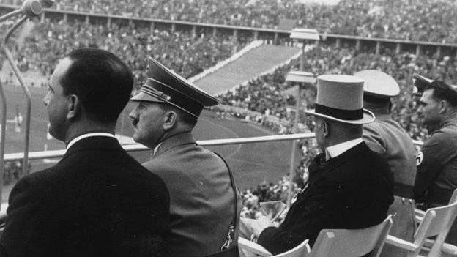
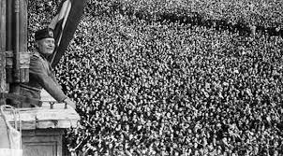
ক.এক দলীয় ব্যবস্থা
যখন কোন রাষ্ট্রে সাংবিধানিকভাবে একটি মাত্র রাজনৈতিক দল থাকে তখন তাকে এক দলীয় ব্যবস্থা বলে।
জার্মানীতে হিটলারের নাৎসি দল
ইতালীতে মুসোলিনীর ফ্যাসিস্ট দল
কারো মনে তুমি দিও না আঘাত , সে আঘাত লাগে কাবার ঘরে ।

Slide 8
এক দলীয় ব্যবস্থার গুণ
১.সরকারের স্থায়িত্বঃ
২.সরকারি নীতির ধারাবাহিকতাঃ
৩রাষ্ট্রীয় ঐক্য ও সংহতিঃ
৪.জরুরী অবস্থায় উপযোগিঃ
৫.সামাজিক ও অর্থনৈতিক উন্নয়নঃ
৬.দলীয় শৃংঙ্খলাঃ
৭.শিল্প- জ্ঞান-বিজ্ঞানের উন্নতিঃ
৮.দক্ষ শাসনঃ
কারো মনে তুমি দিও না আঘাত , সে আঘাত লাগে কাবার ঘরে ।

Slide 9
এক দলীয় ব্যবস্থার দোষ
১.গণতন্ত্র বিরোধীঃ
২.ব্যক্তি স্বাধীনতা বিরোধীঃ
৩.ব্যক্তিত্ব বিকাশের পথ রুদ্ধঃ
৪.রাজনৈতিক শিক্ষার পথ রুদ্ধঃ
৫.রাষ্ট্রীয় বিষয়ে উদাসীনতা সৃষ্টিঃ
৬.বিপ্লব-বিদ্রোহের সম্ভাবনাঃ
৭.সুষ্ঠ-জনমত বিকাশে বাধাঃ
কারো মনে তুমি দিও না আঘাত , সে আঘাত লাগে কাবার ঘরে ।

Slide 10
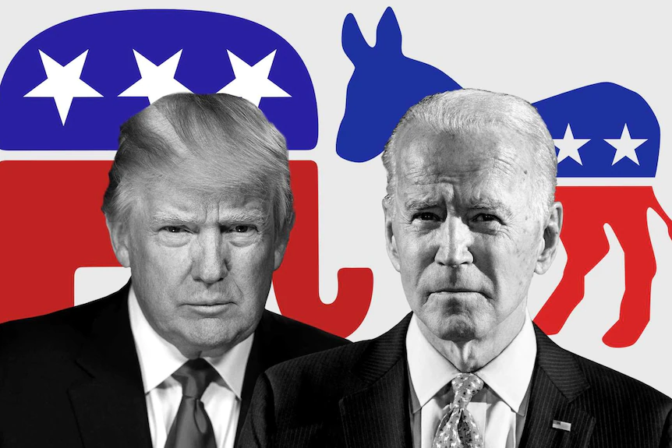
দ্বি-দলীয় ব্যবস্থা
যখন কোনো দেশে প্রধানত দুটি রাজনৈতিক দল দেখতে পাওয়া যায় , তখন তাকে ‘ দ্বি- দলীয় ব্যবস্থা’ বলে।
আমেরিকার প্রধান দুই দল ডেমোক্রটিক ও রিপাবলিকান পার্টি
কারো মনে তুমি দিও না আঘাত , সে আঘাত লাগে কাবার ঘরে ।

Slide 11
দ্বি-দলীয় ব্যবস্থার গুণ
১.সহজে সরকার গঠনঃ
২.সরকার এর স্থিতিশীলতাঃ
৩.প্রতিনিধিত্বশীল শাসনের সহায়কঃ
৪.জনগণের পক্ষে সুবিধাঃ
৫.যোগ্যতম প্রার্থী নির্বাচনে সহায়কঃ
৬.জোট গঠনের প্রয়োজন পড়ে নাঃ
৭.সুশাসনের সহায়কঃ
৮.বিপ্লবের সম্ভাবনা কমঃ
৯.সন্তোষজনক ব্যবস্থাঃ
১০স্বৈরাচার প্রতিরোধে সহায়কঃ
১১.জাতীয় স্বার্থ সহায়কঃ
কারো মনে তুমি দিও না আঘাত , সে আঘাত লাগে কাবার ঘরে ।

Slide 12
দ্বি-দলীয় ব্যবস্থার দোষ
১.সব মত প্রকাশিত হয় নাঃ
২.স্বৈরাচারের সম্ভাবনাঃ
৩. মন্ত্রিসভায় একনায়কত্বঃ
৪.আইনসভার গুরুত্ব হ্রাসঃ
৫.রাজনৈতিক শিক্ষার প্রসার ঘটে নাঃ
কারো মনে তুমি দিও না আঘাত , সে আঘাত লাগে কাবার ঘরে ।

Slide 13
একক কাজ
১.এক দলীয় ব্যবস্থা বলতে কি বুঝ?
২.আমেরিকা’তে কোন ধরণের দলীয় ব্যবস্থা বিদ্যমান?
৩. দ্বি- দলীয় ব্যবস্থা বলতে কী বুঝ?
কারো মনে তুমি দিও না আঘাত , সে আঘাত লাগে কাবার ঘরে ।

Slide 14
দলীয় কাজ
‘ক’ ও ‘গ’ দল এক দলীয় ব্যবস্থার গুণ গুলো উপস্থাপন কর। ‘খ’ ও ‘ঘ’ দল এক দলীয় ব্যবস্থার দোষ সমুহ উপস্থাপন কর।
কারো মনে তুমি দিও না আঘাত , সে আঘাত লাগে কাবার ঘরে ।

Slide 15
দ্বি- দলীয় ব্যবস্থা সম্পর্কে তোমার ধারণা কী ? বাংলাদেশ ও ভারতে কী ধরণের দলীয় ব্যবস্থা বিদ্যমান ? তোমার উত্তরের স্বপক্ষে যুক্তি উপস্থাপন কর।
বাড়ির কাজ
কারো মনে তুমি দিও না আঘাত , সে আঘাত লাগে কাবার ঘরে ।

Slide 16
আবার দেখা হবে
কারো মনে তুমি দিও না আঘাত , সে আঘাত লাগে কাবার ঘরে ।

